Slide 1


PART-02
发展路线与演进

Slide 2


2.1 起源与设计理念
2010年
由加州大学伯克利分校的的研究团队发起项目，旨在回解决传统商用 ISA 授权昂贵、架构封闭等问题，强调指令集的简洁性、模块化、开放性。
RISC-V 第一版正式发布，采用“精简核心 + 可选扩展”的设计方式。基础指令集不足 50 条，覆盖了定点运算、存储访问等基本功能。
2011年
构建开源生态
RISC-V 采取 BSD 开源协议，同时发布了 Rocket 等开源处理器核，消除了专利壁垒，为全世界提供了低成本、可持续发展的架构基础。

Slide 3
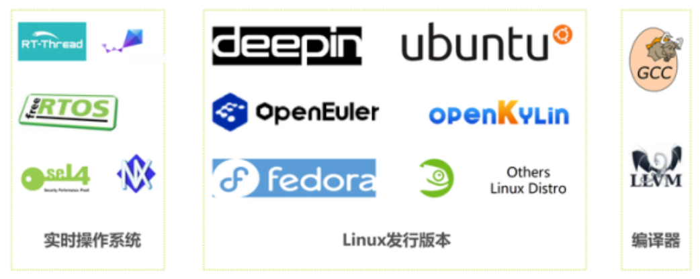
2.2 技术演进与生态体系构建
RISC-V 自 2011 年发布以来，经历了四个主要发展阶段。
基础指令集
32位整数指令集RV32I
2011 – 2014
RISC-V定位为一个简洁、模块化且架构中立的指令集，用于教学研究
发布了基础 RV32I/RV64I 指令集，并通过 M/F/D/A 四个扩展满足更复杂的计算场景。
M 扩展（整数乘除法）、F 与 D 扩展（单/双精度浮点运算）、A 扩展（原子操作）
64位整数指令集RV64I
扩展指令集
M 乘除法指令
F 单精度浮点指令
A 原子操作指令
……
2014 - 2017
RISC-V 的生态开始逐步构建
编译器如 GCC、LLVM 加入支持，仿真与调试工具也逐渐完善。
多个操作系统开始适配 RISC-V，包括 FreeRTOS 和 Linux 等，基本形成了从源代码到运行时的全流程工具链，为后续产业化打下软件基础。

Slide 4
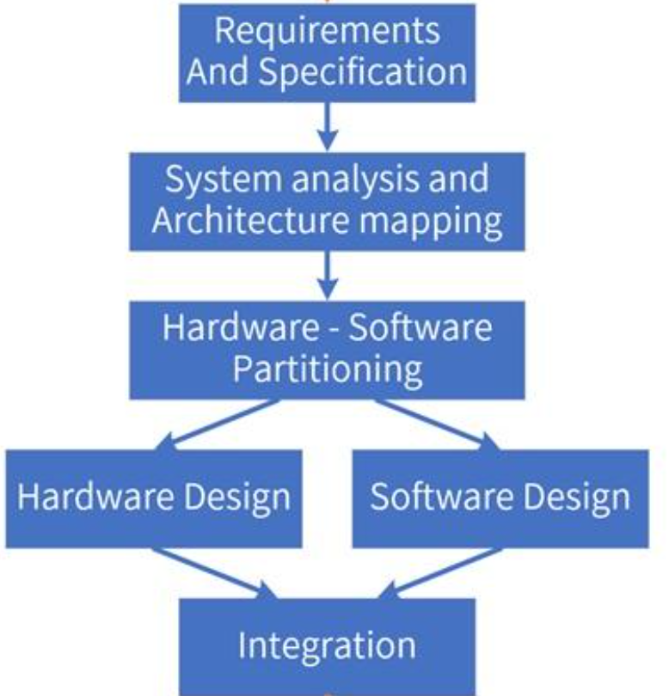

2.2 技术演进与生态体系构建
RISC-V 自 2011 年发布以来，经历了四个主要发展阶段。
2017 - 2021
RISC-V 迎来了软硬件协同发展的高峰
软硬件协同演进机制：每一项新指令扩展的提出，都伴随着软件工具链的同步跟进和生态适配，从而确保架构创新具备可实现性与部署路径。
1.标准定义阶段：制定扩展标准，确保新指令具备软硬件语义支持。
2.工具链适配阶段：主流编译器逐步实现新指令的生成；调试与仿真工具支持指令级调试。
3.操作系统协同阶段：新指令扩展同步集成进主流 OS 内核，保障系统层面稳定运行。
2021- 至今
RISC-V 进入标准化与全球协作阶段
RISC-V International 作为全球治理机构，推动 ISA 的模块化分层治理与标准扩展规范化，包括 Profile-A（高性能）、Profile-B（嵌入式）、Profile-C（通用兼容）等子体系，旨在增强生态兼容性与开发协作效率。

Slide 5
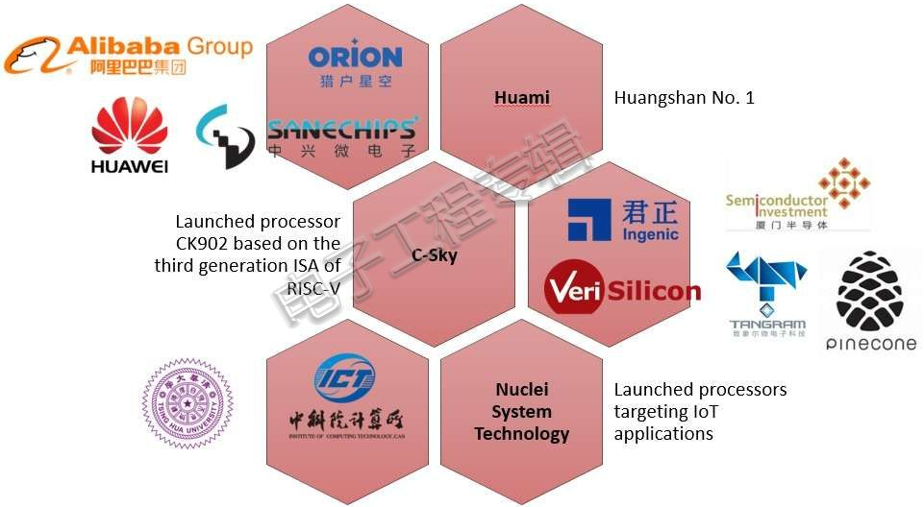

2.3中国 RISC-V 技术发展现状
科研层面
清华大学、中科院等多所高校投入架构研究，推出了“玄铁”、“悟空”等具有自主知识产权的处理器.
涵盖从低功耗芯片到多核高性能架构设计，部分项目已实现流片与规模量产，标志着自主研发能力日益成熟。
产业层面
阿里平头哥推出的玄铁 910 已进入边缘计算设备应用。华为、龙芯、紫光、中兴等亦在特定产品中引入 RISC-V 技术。
此外，初创公司如芯来、芯动等也在构建从 IP 到 EDA 工具的完整国产化替代方案。

Slide 6

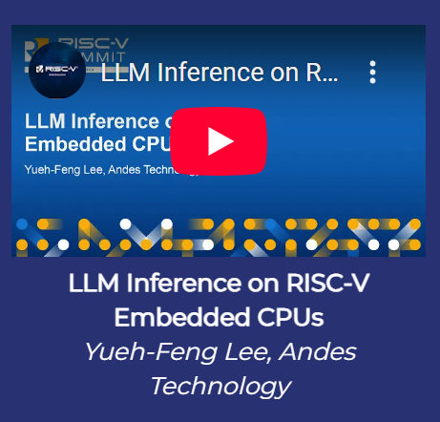

2.4 未来发展机遇
当前，RISC-V 面临前所未有的发展机遇。边缘计算、AI、物联网等新兴场景对计算提出了“小型化、高能效、定制化”的需求，而这些正是 RISC-V 擅长的方向。
尤其是在大模型驱动的 AI 计算方面，通过向量扩展（V）与自定义指令机制，可以高效支持 Transformer 等模型的推理加速。
同时，与 Chisel 等硬件开发语言结合，RISC-V 支持软硬件联合优化，为训练和推理提供基础设施。我们甚至可以期待未来 RISC-V 架构下诞生“为大模型量身定制”的处理器。

